Slide 1
小组组会
2019年5月29日

Slide 2
RippleNet: Propagating User Preferences on the Knowledge Graph for Recommender Systems
Hongwei Wang , Fuzheng Zhang , Jialin Wang , Miao Zhao , Wenjie Li , Xing Xie , Minyi Guo
Shanghai Jiao Tong University,
Microsoft Research Asia
Meituan AI Lab,
The Hong Kong Polytechnic University
CIKM 2018 B

Slide 3
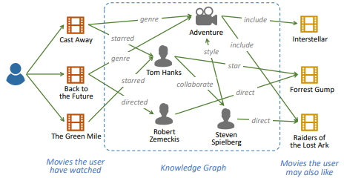
主要内容
本文将知识图谱视为辅助信息的来源。
提出了一个端到端框架RippleNet，它自然地将知识图谱合并到推荐系统中。
类似于在水上传播的实际涟漪，RippleNet通过自动地并且沿着知识图谱中的链接迭代地扩展用户的潜在兴趣来刺激用户偏好在知识实体集上的传播。由用户的历史点击项激活的多个“涟漪”因此被叠加以形成用户关于候选项的偏好分布，其可用于预测最终点击概率。

Slide 4
创新点
将基于嵌入和基于路径的方法结合到KG感知推荐中的第一项工作。
提出了RippleNet，一个利用KG协助推荐系统的端到端框架。
RippleNet通过在KG中迭代传播用户的偏好来自动发现用户的等级潜在兴趣。
关键思想：偏好传播
对于每个用户，RippleNet将其历史兴趣视为KG中的种子集，然后沿着KG链接迭代地扩展用户的兴趣，以发现他对候选项目的等级潜在兴趣。将偏好传播与由在水上传播的雨滴产生的实际波纹进行类比，其中多个“波纹”叠加以形成用户在知识图上的最终偏好分布。
RippleNet优点：
（1）RippleNet通过偏好传播自然地将KGE方法纳入推荐;
（2）RippleNet可以自动进行发现从用户历史记录中的项目到候选项目的可能路径，没有任
何手工设计。

Slide 5
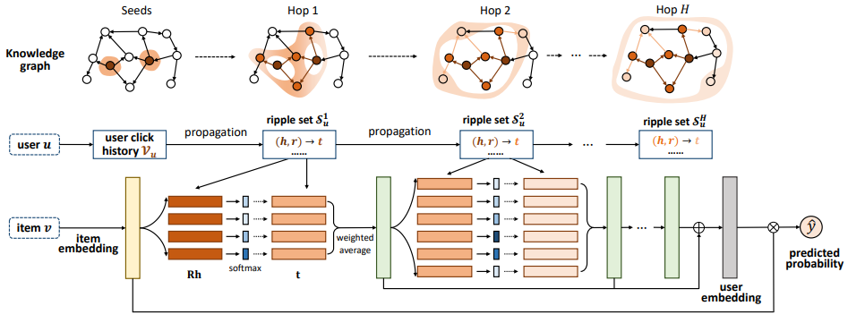

波纹组S ^{k}_{u}：三元组的集合
用户u关于项目v的响应（绿色块）
用户嵌入u=$o_{u}^{1}+o_{u}^{2}+…+o_{u}^{H}$

Slide 6
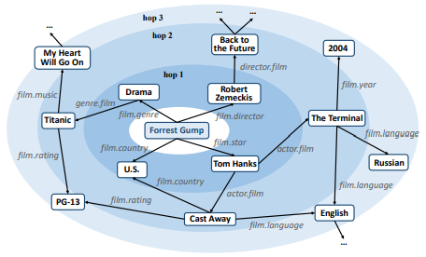

Slide 7
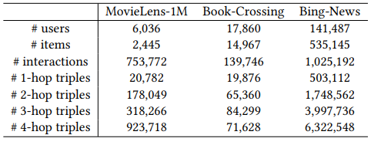
数据集

Slide 8
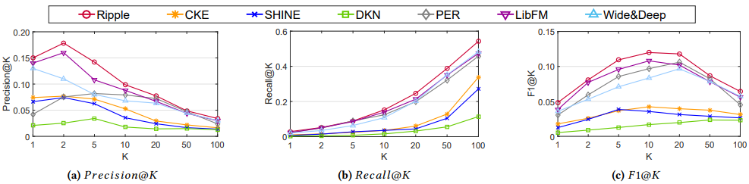
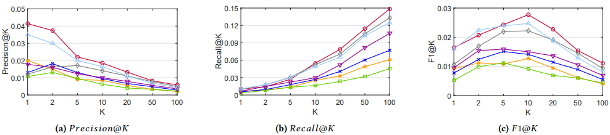
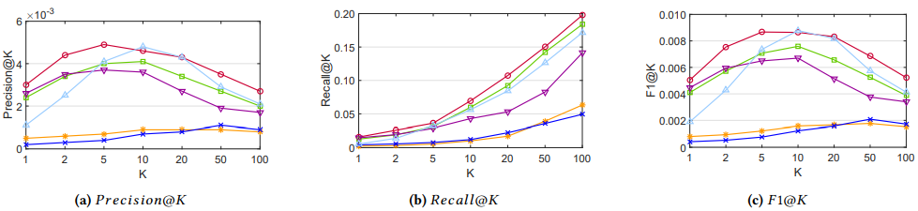
实验
MovieLens-1M
Book-Crossing
Bing-News

Slide 9
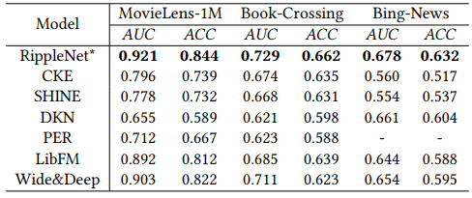
根据学习器的预测结果进行排序，然后按此顺序逐个把样本作为正例进行预测，每次计算出两个重要的值，分别以这两个值作为横纵坐标作图，就得到了ROC曲线，AUC就是ROC曲线下方的面积，AUC量化了ROC曲线表达的分类能力。分类能力越好（AUC越大），那么输出概率越合理，排序的结果越合理（CTR的准确性）。

